Slide 1
Mecanismo de transmisión de movimiento
903

Slide 2
MECANISMO Elementos que permiten modificar una fuerza, una velocidad de entrada y/o un movimiento de entrada en otros diferentes de salida.

Slide 3
Clasificación
De los mecanismos de transmisión

Slide 4
Grupo 1
Estos mecanismos sirven para modificar fuerzas de entrada en otras diferentes de salida. Tenemos en este grupo:
Balancín
Polea Simple
Polea móvil o compuesta
Polipasto
Manivela-Torno

Slide 5
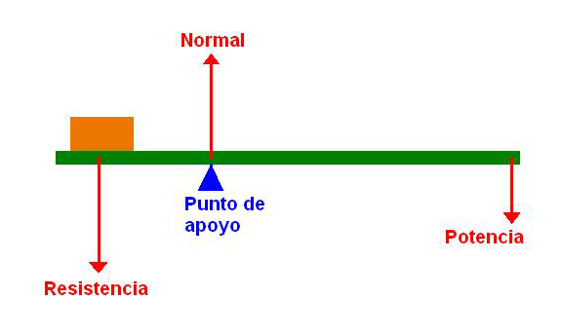
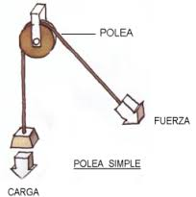
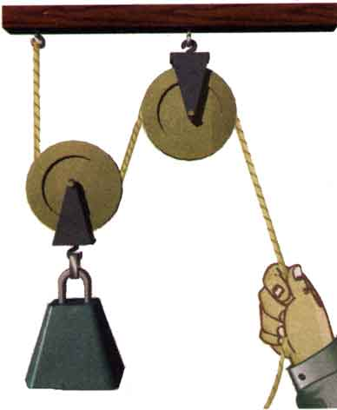
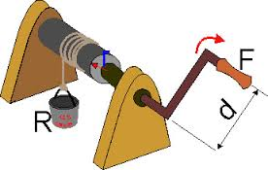

Slide 6
Grupo 2
Se utilizan para modificar velocidades. En este grupo tenemos:
Ruedas de Fricción
Sistemas de Poleas
Engranajes (ruedas dentadas)
Sistema de engranajes con cadena
Tornillo sin fin Rueda Dentada

Slide 7
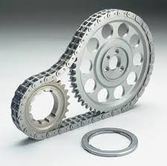
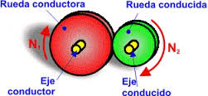
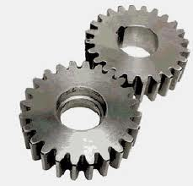
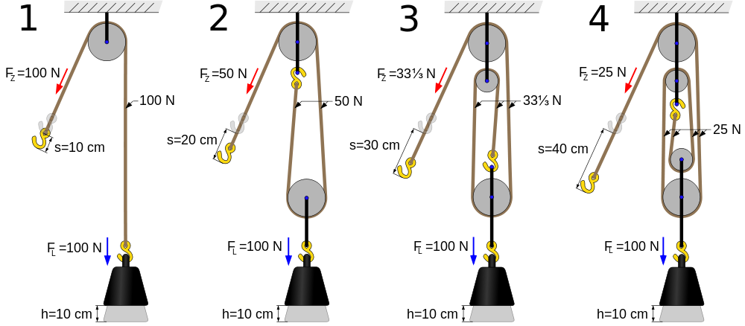
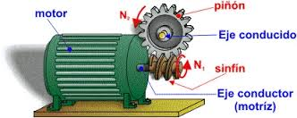

Slide 8
Grupo 3
Son aquellos mecanismos que se utilizan para modificar el movimiento. En este grupo tenemos:
Tornillo-Tuerca
Piñón-Cremallera
Biela-manivela
Cigüeñal-biela
Excéntrica
Leva
Trinquete

Slide 9
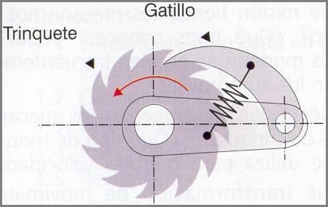
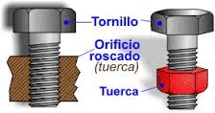
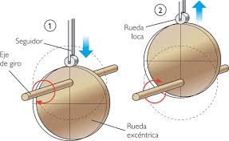
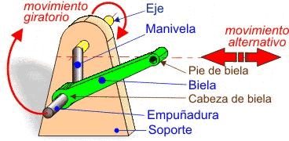
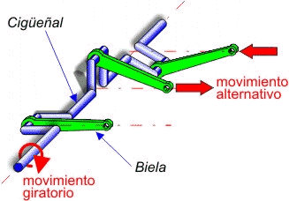
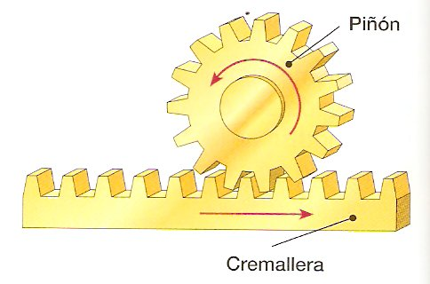
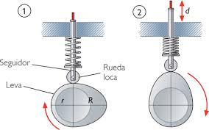

Slide 10
Grupo 4
A este grupo lo vamos a clasificar como dentro de Otros Mecanismos. En este grupo incluimos:
Los Frenos que se utilizan para regular el movimiento. Tenemos 3 tipos: de disco, de cinta y de tambor.
Mecanismos para acoplar o desacoplar ejes: embragues, juntas oldham, juntas cardam.
Mecanismos que acumulan energía: muelles y amortiguadores.
Mecanismos que se usan de soporte: cojinetes y rodamientos.

Slide 11
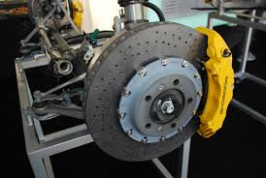
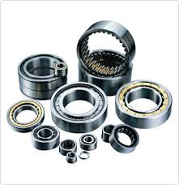
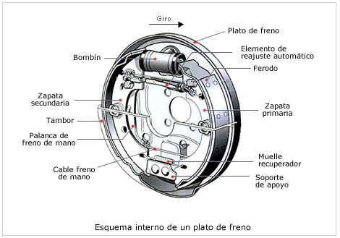
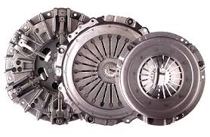
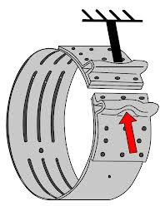

Slide 12
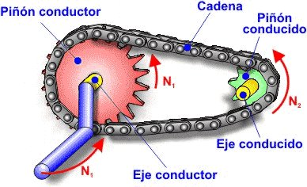
Mecanismo de Transmisión
Son aquellos que modifican la velocidad o la fuerza e un movimiento.
La diferencia entre este mecanismo y como de transformación es que este modifica la velocidad y la fuerza y el de transformación modifica un movimiento en otro distinto.
Tomado de http://tecnologiapirineos.blogspot.com/2012/02/mecanismo-pinon-cadena-la-bicicleta.html

Slide 13
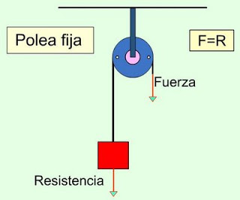
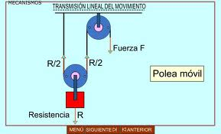
Polea Fija
Polea Móvil
La polea fija permite subir una gran cantidad de kilos sin tanto esfuerzo, mas cómodamente pero sin amplificar la fuerza
Es una polea de gancho que tiene una parte sujeta y la otra conectada a un mecanismo que permite que se mueva.
Tomado de http://fisicaqt.blogspot.com/
Tomado de http://www.chismesmundo.com/queres-conocer-como-funciona-el-sistema-de-poleas/

Slide 14
Sistema de Frenos
Es aquel que esta destinado a reducir el movimiento de uno o varios elementos de una maquina cuando sea necesario.
La energía mecánica del movimiento se convierte en calorífica mediante la fricción entre dos piezas llamadas frenos durante el frenado.
Los frenos mas utilizados son los de disco, los de tambor y los de cinta.

Slide 15
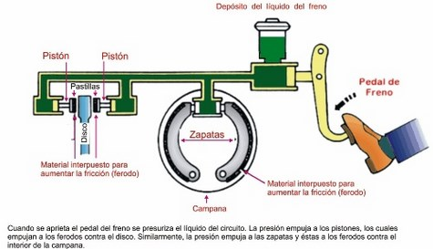

Slide 16
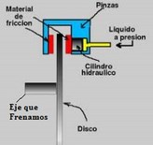
Frenos de Disco
Se componen básicamente de un disco, colocado en el eje de giro, y dos piezas o pastillas fijas que se aplican sombre ambas caras del disco para reducir su movimiento.

Slide 17
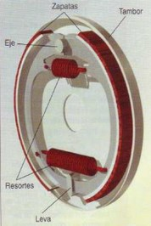
Frenos de Tambor
El freno de tambor es un tipo de freno en el que la fricción se causa por un par de zapatas, también llamadas pastillas o ferodos que presionan contra la superficie interior de un tambor giratorio, el cual, está conectado al eje que hace girar las ruedas.

Slide 18
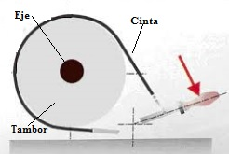
Frenos de Cinta
Estos frenos se suelen utilizar para frenar máquinas giratorias. Son muy sencillos, al tirar de un palanca la cinta roza con el disco o tambor frenándole. el eje de la máquina a frenar irá en el interior del disco. Al frenar el disco se frena el eje y la máquina deja de girar.

Slide 19
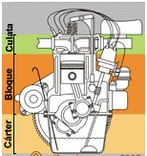
Motor de Combustión
Partes del motor de combustión.

Slide 20
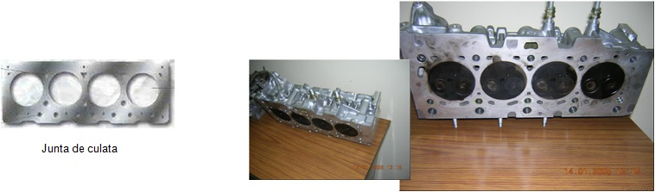
Culata del Motor
Sirve, entre otras cosas, de cierre a los cilindros por su parte superior. En ella van alojadas, las válvulas de admisión y escape, las bujías (en los OTTO),el árbol de levas y los conductos de admisión de aire y gasolina y de escape. Es la encargada de soportar las explosiones originadas en la cámara de combustión. Está unida firmemente al bloque por tornillos.

Slide 21
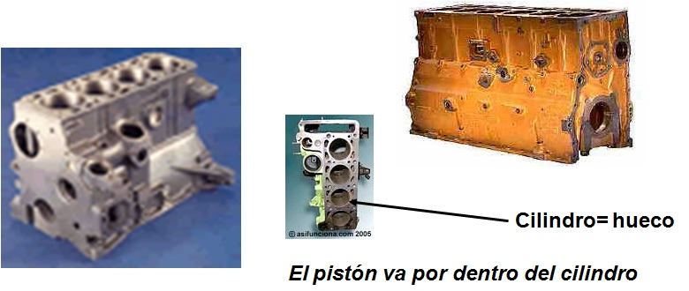
El Bloque del Motor
Es la estructura básica del motor y parte más grande del motor. contiene los cilindros donde los pistones suben y bajan, conductos por donde pasa el liquido refrigerante y otros conductos independientes por donde circula el lubricante. Generalmente el bloque esta construido en aleaciones de acero o aluminio.

Slide 22
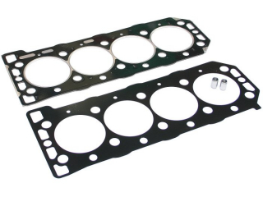
La Junta de Culata
Se utiliza para sellar la unión entre la culata y el bloque. Posee varias perforaciones por las cuales pasan los pistones, los espárragos de sujeción, y los conductos tanto de lubricación como los de refrigeración.

Slide 23
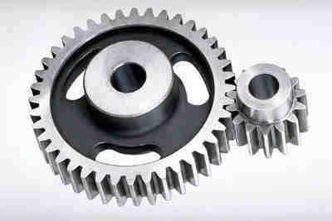
Mecanismos
Elementos que permiten convertir una Fuerza y/o velocidad en otra fuerza o velocidad diferente. Por ejemplo unas poleas permiten convertir una fuerza en otra diferente, por eso podemos levantar un peso muy grande con una fuerza pequeña.

Slide 24
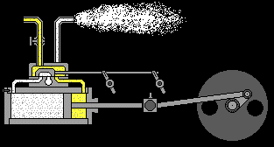
Maquina
Una máquina es un conjunto de mecanismos unidos para desarrollar un trabajo. En el siguiente enlace puedes ver las Máquinas Eléctricas

Slide 25
Mecatrónica
La Mecatrónica no es más que la fusión o combinación de varias ingenierías, es decir, la Mecatrónica pretende ser la ingeniera de precisión por excelencia combinando 4 disciplinas que son:
Ingeniera electrónica
Ingeniería mecánica
Ingeniería informática
Ingeniería de control

